Slide 1
1. Entwurf Kostru, Stand 14.02.05
- Anmerkungen
Generell sollte der Einstieg in das Kostenmodul nicht zwingend über den Weg Kostru führen, sofern noch keine Kostenstruktur angelegt ist, sollte eine Warnmeldung unter Hinweis auf die Verzweigung zum Teilmodul Kostenstrukturierung erfolgen. Hierfür ist an geeigneter Stelle im Kostenmodul ein separater Button vorzusehen.
Die Verbindung zwischen den Stammdatenfeldern (5. Stadien) und dem Kostenstrukturierungs Teilmodul ist eindeutig herzustellen.
Eingabe des Mehrwertsteuersatzes pro Projekt an öffentlicher zentraler Stelle (ggfs. in Kopfzeile Typ/Bezeichnung)
Es sollte eine Visualisierung erfolgen in welchem Kostenstadium ich mich gerade befinde, aktives Stadium weiß, alle anderen grau. Das aktuelle Stadium entspricht demjenigen Stadium auf dem Reiter Stammdaten für das das Fleg aktiv gesetzt ist.
Ist es möglich per Auswahl einmal für alle Elemente festzulegen, welches Stadium als Budget berücksichtigt werden soll ? (bisherige Festlegung-immer Kostenberechnung verwenden !?)
Elemente „Grundstück“ und „nicht direkt zurechenbare Kosten“ in der Reihenfolge nach oben.
Begleitinformationsfeld fehlt bislang,
Als zusätzlicher Komfort wäre eine hinterlegte Berechnungsmöglichkeit pro Element denkbar, z.B. Doppelklick auf das Feld, es öffnet sich ein kleiner Taschenrechner bzw. ein Feld zur Eingabe einer einfachen Berechnungsformel

Slide 2
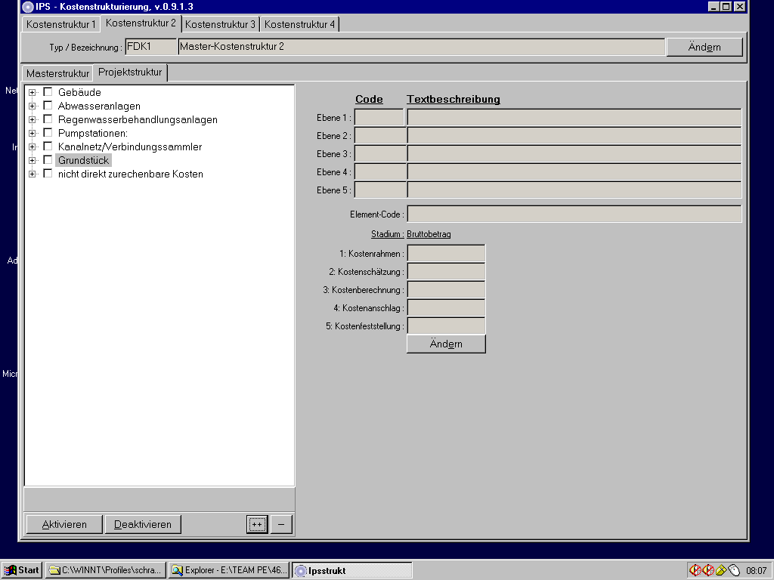
Mehrwertsteuersatz 16 %
weniger
wichtige
Information
(zurücknehmen)
Währungsangabe
Wichtige
Information
(größer, mit Rahmen
deutlicher Abheben)
Ursprungsbudget
Begleitinfo
Rechner
Kurzform
Speichern

